Slide 1
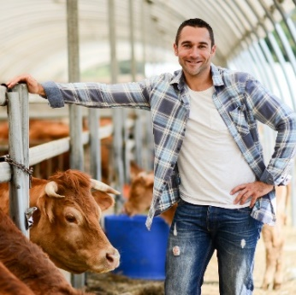










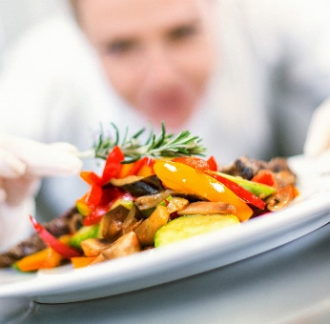






Slide 2

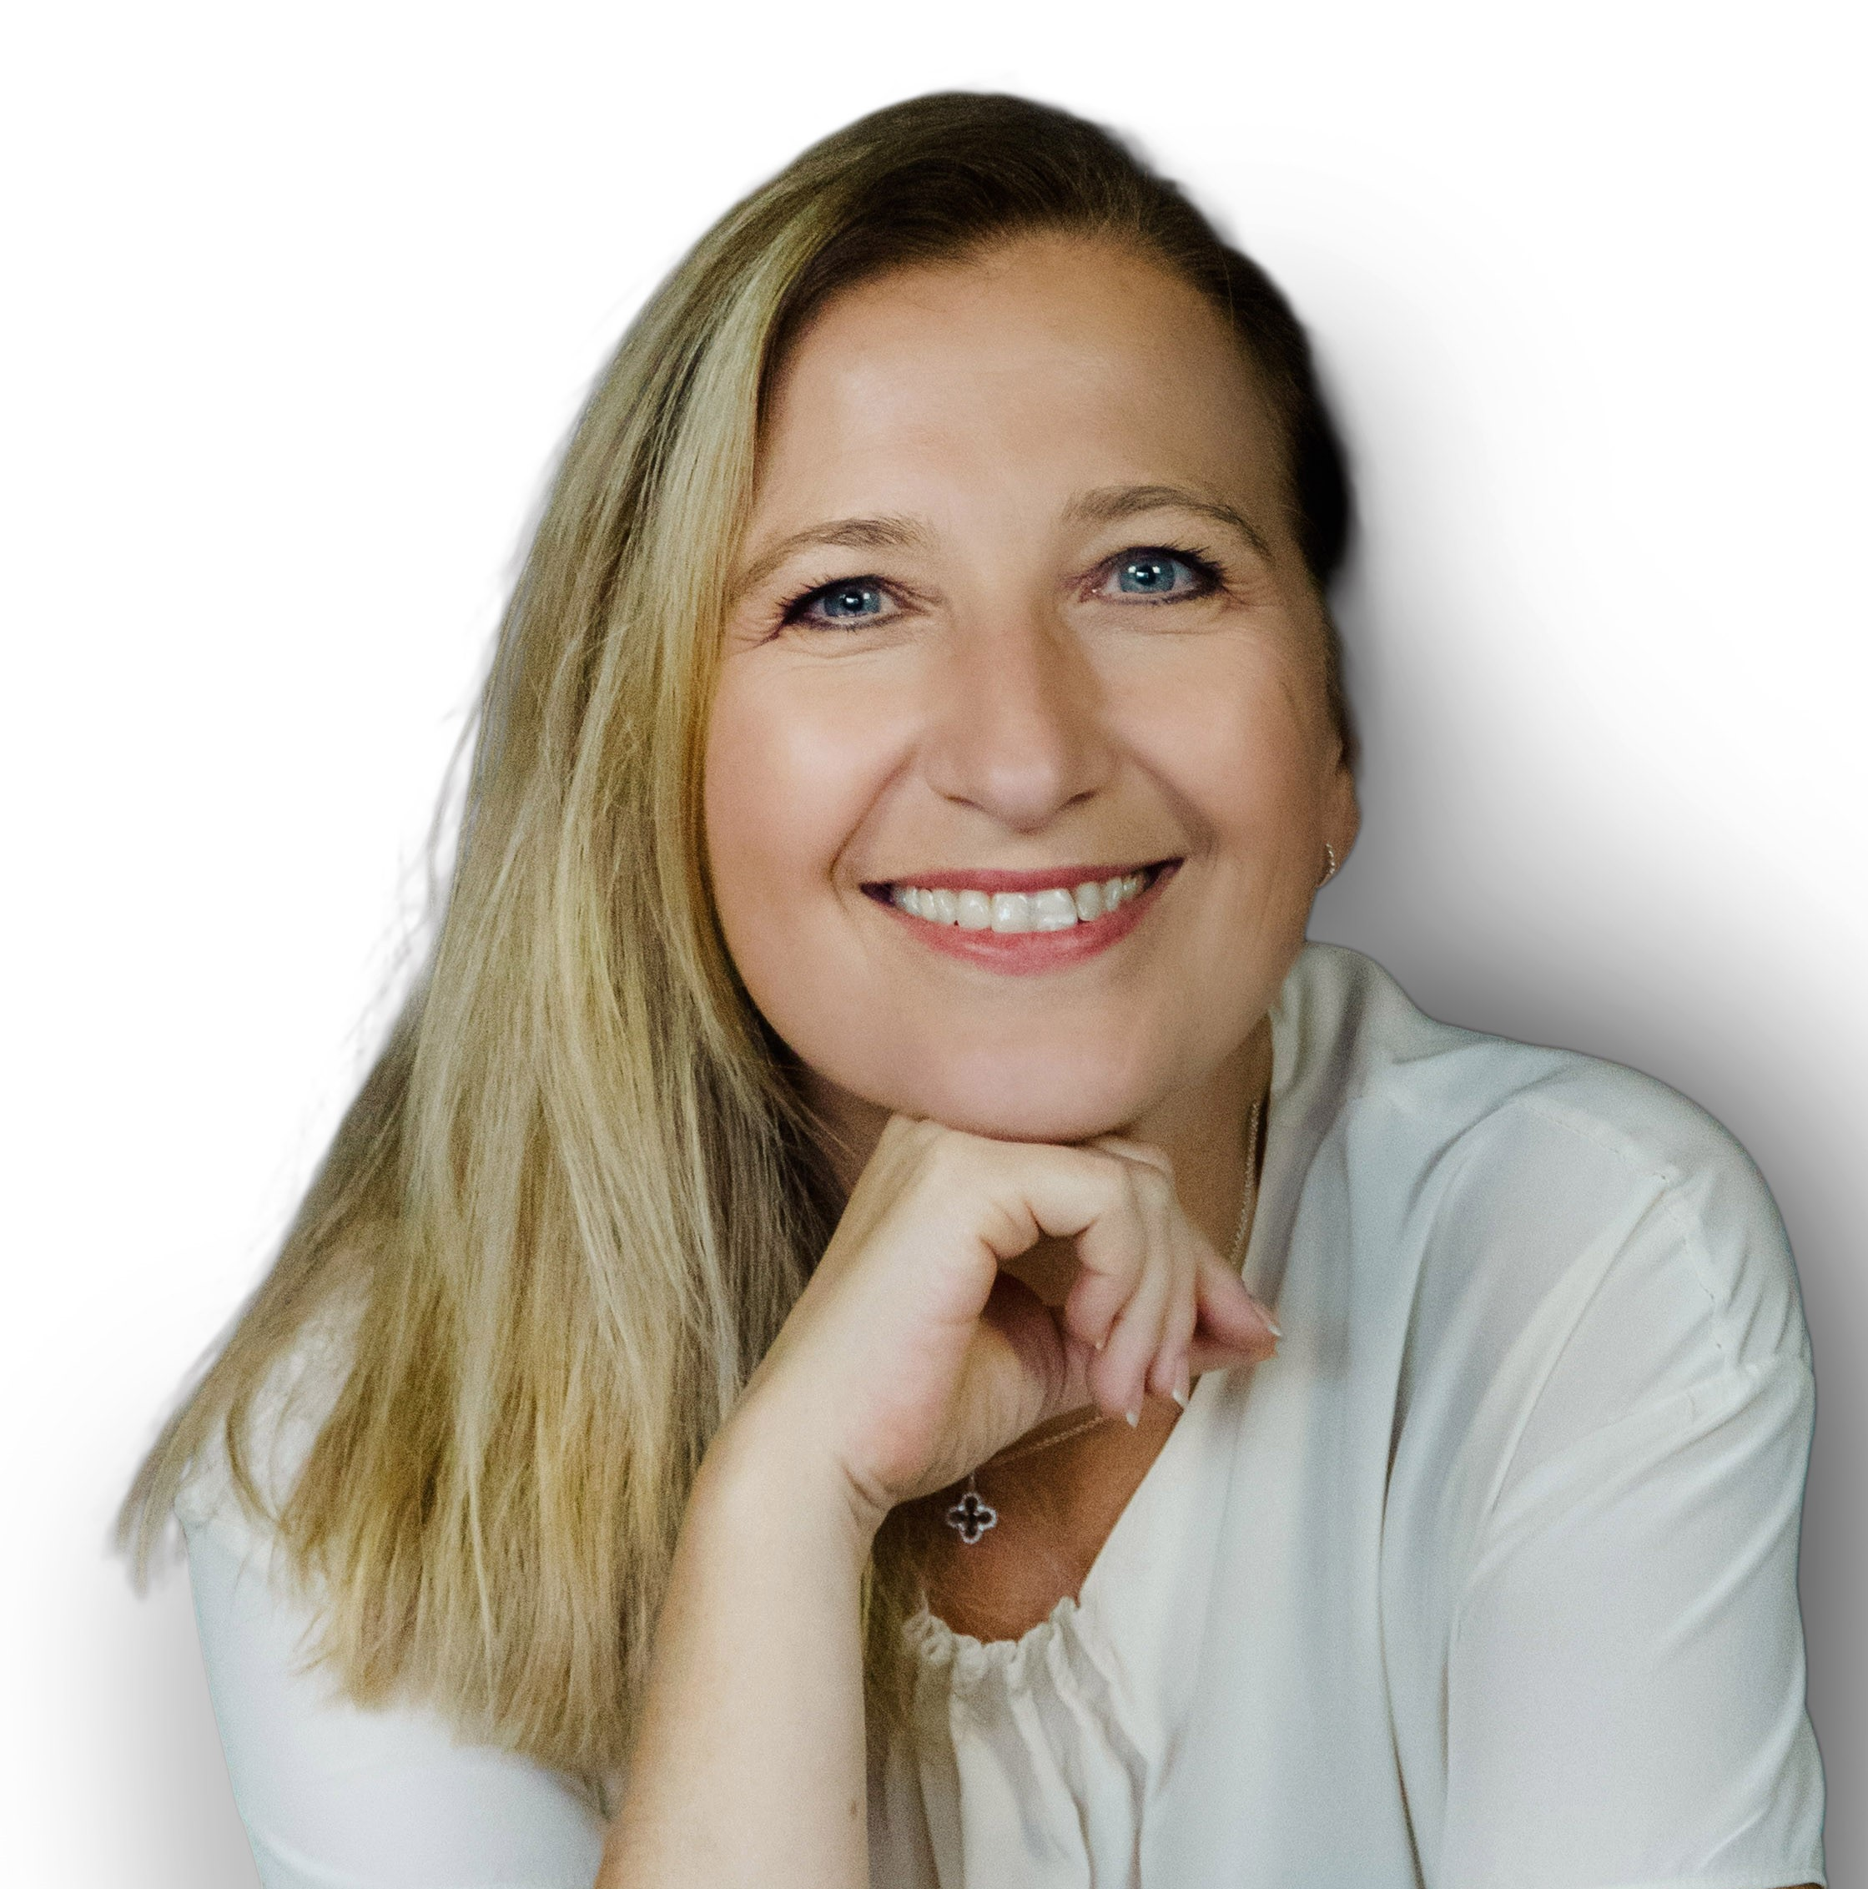
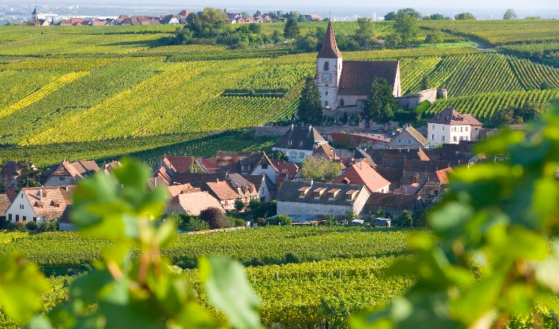
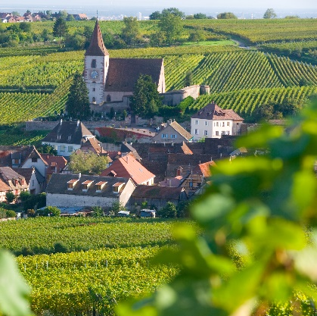
Notre mission : Accompagner
nos clients sur tous les territoires
Dans un marché où coexistent de nombreuses offres, choisir un partenaire qui soit plus qu’un fournisseur d’énergie est aujourd’hui essentiel.
Accompagner nos clients individuels, entreprises, collectivités, monde agricole, artisans pour répondre à tous leurs besoins (chauffage, process industriels, eau chaude, cuisson, carburant) est au cœur de nos priorités. Pour les aider à y voir plus clair, notre entreprise élabore à leurs côtés les meilleures solutions pour améliorer leur performance énergétique et proposer des énergies bas carbone.
Leader sur le marché des gaz liquides (butane et propane) en citerne et en bouteille, Antargaz Energies appartient à un Groupe de dimension internationale et répond déjà à un grand nombre de besoins énergétiques. Pour continuer à apporter entière satisfaction à nos clients, nous proposons également à nos clients professionnels du biopropane, ainsi que des solutions solaires et photovoltaïques.
Mais Antargaz Energies ce sont surtout des hommes et des femmes qui partagent les valeurs de respect, d’expertise et de professionnalisme de notre groupe UGI.
Bonne lecture.
Vidéo corporate
Julie Fazio - Présidente
Antargaz Energies
02/06/2026

Slide 3

Sommaire
L’expertise d’un Groupe international p.4
Chiffres-clés : Antargaz Energies en France p.5
Les gaz liquides, une énergie du futur p.6
Antargaz, le partenaire de votre quotidien p.7
Les gaz et biogaz (propane en citerne) p.8
Le biopropane, une énergie fiable et durable p.9
Le gaz propane en réseaux p.10
Une large gamme de bouteilles p.11
La petite Elfi Biopropane p.12
Des distributeurs automatiques de bouteilles 24h/24 p.13
Le GPL Carburant pour une mobilité durable p.14
Le circuit de distribution des gaz liquides p.15
Solaire et photovoltaïsme avec AntarSolaire p.18
Nos dates-clés p.19
Un acteur engagé p.22
6 raisons de nous choisir p.23
02/06/2026
3

Slide 4
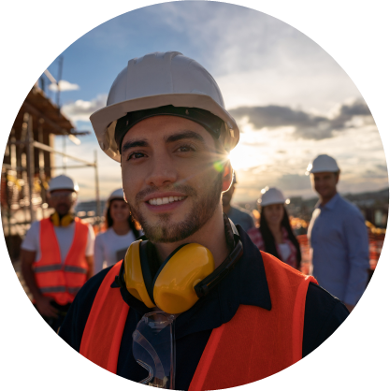


UGI, l’expertise d’un groupe
de dimension internationale
N°1
De la distribution de gaz liquides dans plusieurs pays
Antargaz fait partie
du Groupe UGI implanté dans 14 pays Européens.
+ 140 ANS
d’existence
Notre Groupe dans le monde
Le Groupe UGI est très actif en Europe et aux États-Unis.
02/06/2026

Slide 5







Antargaz Energies en France
Près de 1 000
Près de 700
Collaborateurs
Stations-service
distribuent du GPL Carburant
Près de 2 000
+ DE 300 000
CA net 2024
1,2 MD€
Distributeurs Automatiques de bouteilles équipés de panneaux solaires
Clients équipés d’une citerne
+ DE 15 000
Points de vente de bouteilles de gaz (bio)butane et (bio)propane
02/06/2026

Slide 6
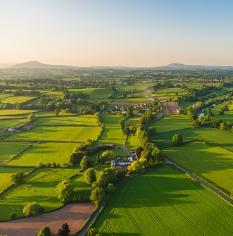

Une énergie du futur
sur tous les territoires
Les besoins d’aujourd’hui ne sont pas ceux de demain.
La politique de développement menée par notre Groupe sur tous les marchés est donc essentielle pour anticiper au mieux les attentes de nos clients. Toutes nos équipes les accompagnent au quotidien au cœur de communes majoritairement rurales.
Notre maillage logistique est un atout indéniable. Répartis partout en France, nos centres emplisseurs de bouteilles et nos dépôts de gaz permettent de livrer nos milliers de clients sur tout le territoire sans rupture d’approvisionnement .
Et parce que chez Antargaz Energies, la proximité est l’affaire de tous, l’ensemble de nos collaborateurs placent la satisfaction client au cœur de leurs priorités, quels que soient leur métier et leur activité.
02/06/2026

Slide 7
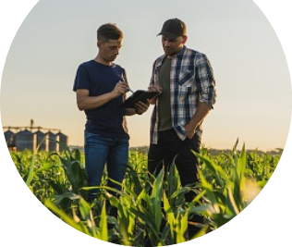
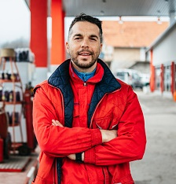
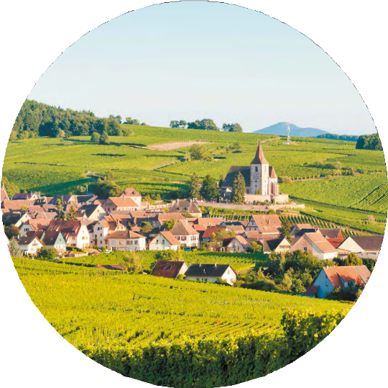


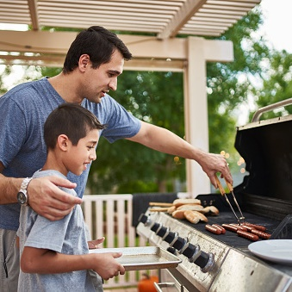

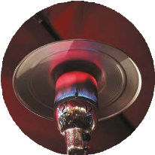
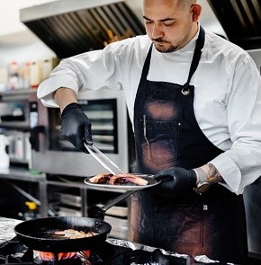

Partenaire de votre quotidien
AU SERVICE DU MONDE AGRICOLE
Acteur multi-énergies, Antargaz accompagne ses clients et partenaires à chaque instant de leur quotidien pour répondre à leurs besoins essentiels.
UNE CHALEUR DOUCE ET CONSTANTE
L’ÉNERGIE QU’IL FAUT POUR
LES PROS
UN CARBURANT MOINS CHER ET PLUS ÉCOLOGIQUE
ÉTÉ COMME
HIVER, PROFITEZ
À FOND
DE VOTRE EXTÉRIEUR
UNE CUISSON AU
DEGRÉ PRÈS
AUX CÔTÉS
DES COLLECTIVITÉS TERRITORIALES
UNE ÉNERGIE POUR VOS PROCESS INDUSTRIELS
02/06/2026

Slide 8
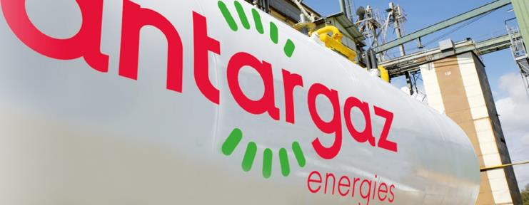






Le (bio)propane en citerne
pour de nombreux usages
Nous alimentons en gaz propane en citernes des milliers de clients domestiques et professionnels : une bonne alternative pour les consommateurs n’ayant pas accès au réseau de gaz naturel.
Ils peuvent ainsi profiter d’une solution simple pour :
Le chauffage (de bâtiments, de serres,
pour des process industriels…),
L’eau chaude
La cuisson
Antargaz Energies propose une gamme de réservoirs visibles ou enfouis adaptée à tous les besoins de nos consommateurs et à leur environnement.
Une énergie
multi-usages qui ne dégage aucune odeur.
02/06/2026

Slide 9

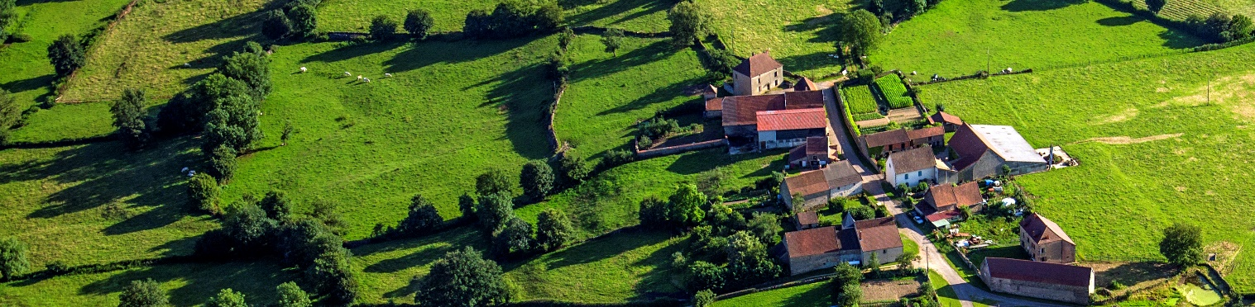
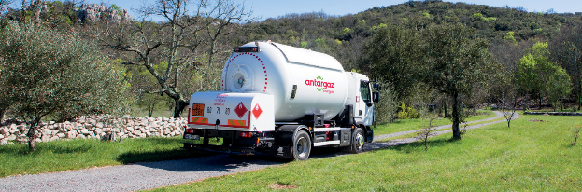
Le biopropane en citerne
une énergie fiable et durable
Antargaz s’engage pour valoriser les énergies renouvelables sur tous les territoires !
Leader sur le marché des gaz liquides (propane & butane), Antargaz s’engage dans la décarbonation avec un objectif clair : introduire plus de 10% de gaz liquides renouvelables dans son offre produits à horizon 2030.
Pour atteindre cet objectif, Antargaz prévoit différentes solutions qui se déploieront progressivement en fonction de leur maturité technologique.
Dès aujourd’hui, Antargaz propose à des clients une énergie faible en carbone qui a particulièrement sa place dans les territoires ruraux non desservis par les réseaux de gaz publics : le biopropane.
02/06/2026

Slide 10

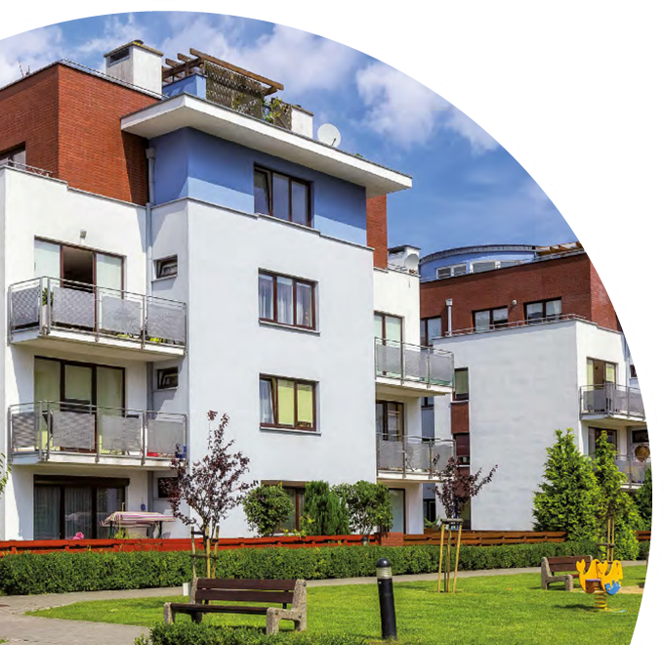




Le gaz propane en réseaux
La distribution canalisée en réseaux permet d’alimenter depuis un stockage unique plusieurs bâtiments (lotissements, HLM, maisons individuelles…).
Depuis 2003, Antargaz a obtenu l’agrément d’opérateur de distribution publique de gaz permettant d’alimenter les administrés de communes, des bâtiments communaux (cantines, gymnases, piscines…) et des commerçants au travers de DSP - Délégations de Service Public (via des concessions de 30 ans) - en réponse à des appels d’offres de syndicats d’énergie ou de la commune.
Plus de 1 300 réseaux canalisés privatifs et 200 communes en DSP.
Antargaz Energies
02/06/2026

Slide 11

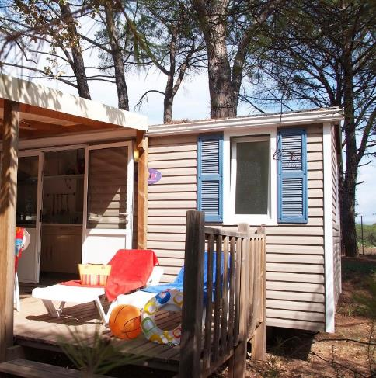


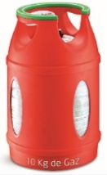
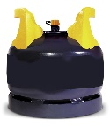
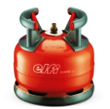


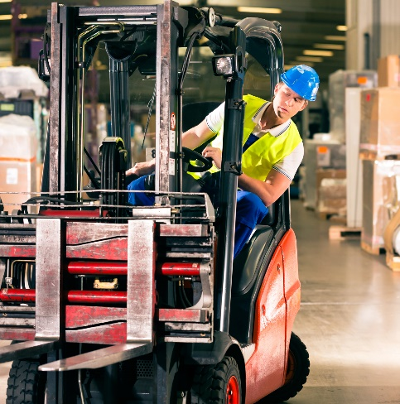
Une large gamme de bouteilles de gaz
pour les particuliers et les professionnels
Utilisées à des fins domestiques (cuisson, chauffage d’appoint, barbecue…), nos bouteilles (bio)butane ou (bio)propane de 5 kg à 35 kg sont proposées par notre réseau de revendeurs à des millions de consommateurs.
Nous livrons également des clients professionnels pour des besoins variés : campings, étancheurs (BTP), restauration, carburation pour les chariots élévateurs…
Des produits qui répondent à l’évolution des besoins : les petites bouteilles, la + Control avec indicateur de niveau ou la Calypso, légère grâce à ses matériaux composites.
Des services pour répondre aux attentes des clients et une logistique dédiée aux professionnels.
Plus de 30 000 clients professionnels !
02/06/2026

Slide 12
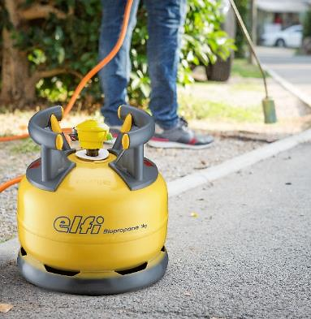
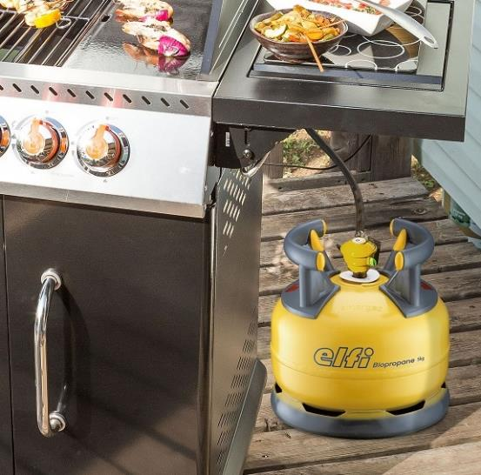
La petite Elfi Biopropane
Antargaz incorpore du biopropane dans son réseau de distribution en France Métropolitaine; un gaz liquide produit à partir de ressources renouvelables. Pour la bouteille Elfi 5kg, le biopropane représente 51% du volume de la charge de gaz soit 2,55kg.
La petite Elfi, l’alliée des loisirs en plein air contribue
à la réduction des émissions de CO₂ ! Elle s'utilise en extérieur pour alimenter un barbecue, une plancha, un fer à souder, un désherbeur thermique…
Conditionnée en France, Elfi est facile à transporter et à brancher., Poids plume et petit gabarit, elle sait aussi rester discrète.
Grâce à ses poignées ergonomiques, sa structure encastrable permet de superposer plusieurs bouteilles pour gagner de la place.
Distribuée dans
9 000 points
de vente !
02/06/2026

Slide 13
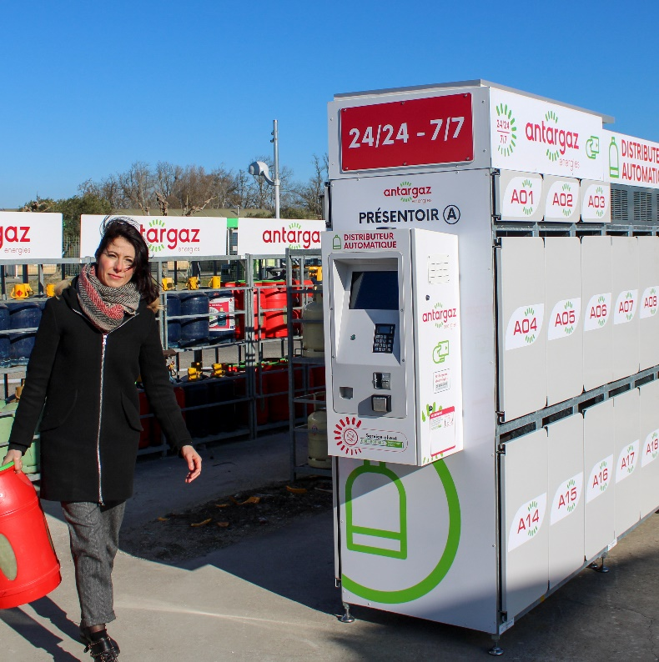
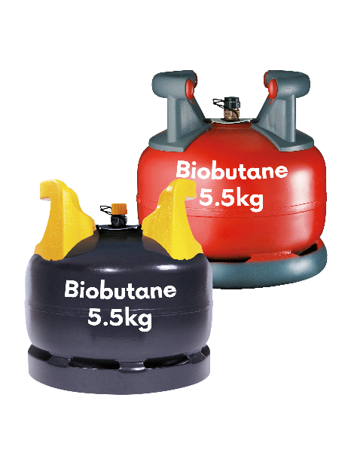


Des distributeurs automatiques de bouteilles
Antargaz est le 1er fournisseur d’énergie à avoir lancé
les distributeurs accessibles 24h/24 et 7j/7 il y a plus de 10 ans.
En quelques clics, il est facile de se procurer sa bouteille.
Près de 2 000
distributeurs automatiques de bouteilles de gaz partout en France afin de s’approvisionner à tout moment et ne pas tomber en panne.
Exclusivité dans nos distributeurs : la Biobutane 5,5 kg !
En 2025, Antargaz incorpore également du biobutane, gaz liquide produit à partir de ressources renouvelables, dans son réseau de distribution en France Métropolitaine.
Pour la bouteille Biobutane 5,5 kg, le biogaz représente 51% du volume de la charge de gaz soit 2,80kg.
Fonctionnent tous
avec des panneaux solaires !
02/06/2026

Slide 14

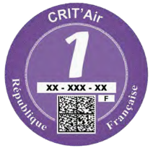

Le GPL Carburant pour une mobilité plus durable
Énergie alternative la plus utilisée actuellement, le GPL carburant permet de se déplacer de manière écologique et économique.
Le GPL c permet de bénéficier de la vignette Crit’Air 1 pour les véhicules neufs ou d’occasion quelle que soit l’année d’immatriculation du véhicule. Le GPL c est composé de propane commercial ou d’un mélange butane et propane.
TAUX D’ÉMISSION DE CO₂ G EQ/MJ
CHIFFRES CLÉS
95,1
93,3
0
PARTICULE
FINE REJETÉE
73,6
15
MILLIONS
D’AUTOMOBILISTES
EN EUROPE
GAZOLE
ESSENCE
GPL c
1 500
Source : Commission Européenne. Étude WtoW.
STATIONS DISTRIBUENT
DU GPL CARBURANT
EN FRANCE*
Premier distributeur de GPL Carburant en France.
* Source : FGL
02/06/2026

Slide 15








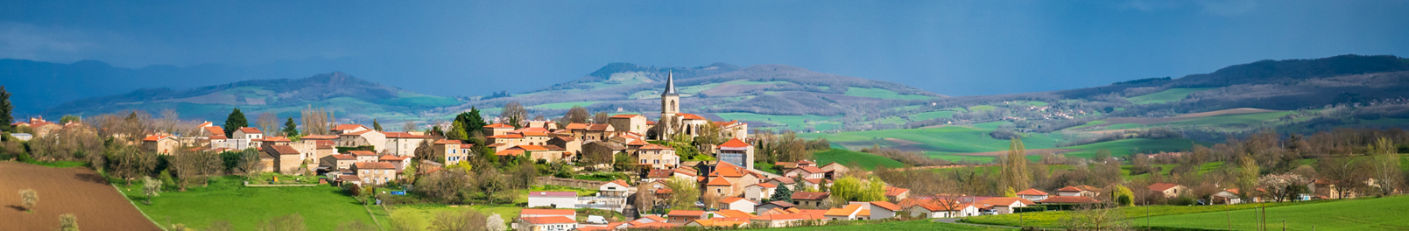
Le circuit de distribution des gaz liquides (butane et propane)
ACHAT
DE GPL
TRANSPORT
MASSIF
STOCKAGE
MASSIF
CENTRE
EMPLISSEUR
TRANSPORT
PRIMAIRE
DÉPÔT
BOUTEILLES
TRANSPORT
SECONDAIRE
CIBLES
Points de ventes et utilisateurs
BOUTEILLES
GAZ EN CITERNE
Raffinerie
Industriels / professionnels /
collectivités
Individuel et collectif
DÉPÔT GAZ
EN CITERNE
Gaz en réseaux
Stations-service GPL carburant
Champs de gaz
Les Gaz Liquides
=
butane, propane
et le carburant automobile
constitué
d’un mélange
de ces gaz .
Antargaz Energies
02/06/2026

Slide 16







Un approvisionnement autonome
ANVERS
NORGAL
Nos équipes Supply nous permettent d’obtenir au meilleur prix les quantités adéquates au bon endroit au bon moment, sur toute la zone Europe.
DONGES
FEYZIN
AMBÈS
LAVERA
02/06/2026

Slide 17





Une logistique engagée
dans la transition énergétique
Depuis plusieurs années Antargaz mène des actions pour limiter l’empreinte carbone de sa chaîne logistique.
Deux solutions pour répondre aux exigences de notre activité :
Le Bio gaz ou Bio GNC : alimentera les véhicules de distribution de bouteilles de gaz utilisant déjà du GNC. Compatible avec Crit’Air 1, le certificat de qualité de l’air nécessaire pour l’accès aux Zones à Faibles Émissions (ZFE).
Le HVO (Huile Végétale Hydrotraitée) : issu de déchets et d’huiles usagées peut être mélangé au diesel sans adaptation du véhicule. Déjà plus de 160 camions dédiés aux livraisons Antargaz roulent au HVO, soit une diminution des émissions de carbone de plus de 80% par rapport à une flotte roulant au diesel.
Antargaz est le 1er distributeur de gaz et biogaz liquides à s’être engagé dans le dispositif FRET21 qui a pour vocation de limiter l’impact du transport sur le climat.
Avec la collaboration de ses partenaires transporteurs, Antargaz se fixe un bel objectif : diminuer d’ici 2026, de plus de 25 % ses émissions de GES (Gaz à Effet de Serre) issues de ses activités de transport et distribution de produits.
02/06/2026

Slide 18

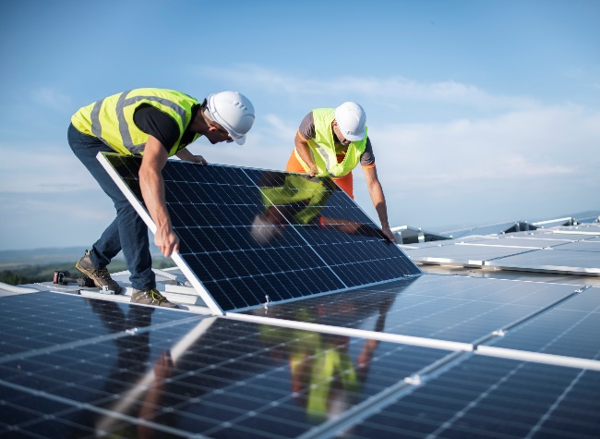

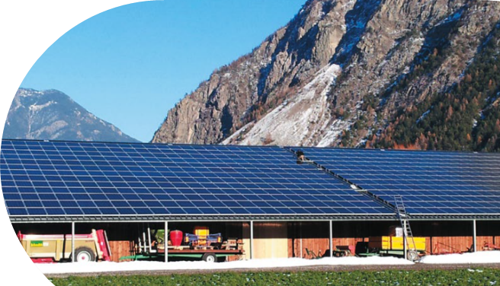
Solaire et Photovoltaïsme
AntarSolaire, issue de la joint-venture entre Antargaz et Générale du Solaire, couvre l’ensemble de la France métropolitaine et ambitionne notamment de développer 100MWc de projets solaires par an à horizon 3 ans. AntarSolaire combine l’expertise historique d’un énergéticien fortement implanté en région et le savoir-faire d’un des leaders français de l’énergie solaire maîtrisant l’intégralité de la chaîne de valeur du photovoltaïque.
Les clients disposant de foncier éligible pour des projets solaires (bâtiments agricoles, projets d’agrivoltaïsme, friches industrielles, parkings, etc.) pourront se faire financer un bâtiment gratuitement, en échange de la mise à disposition de leur site pour la construction d’une centrale solaire avec un accompagnement durant tout leur projet (de l’étude de la faisabilité à l’obtention des permis nécessaires, au financement, à la construction et l’exploitation de la centrale solaire). L’énergie solaire produite sera injectée dans le réseau.
Communiqué de Presse
Antargaz Energies
02/06/2026
Notes:
Voir pour harmoniser avec charte

Slide 19

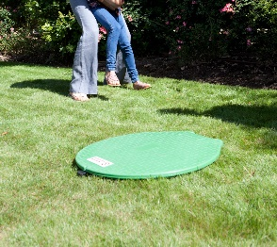

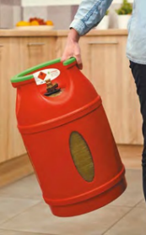
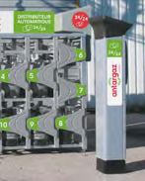

L’expertise et l’innovation
1936
1997/1998
Lancement des petites bouteilles Malice et Elfi
2007
PARTENARIAT
AVEC LA FONDATION GOODPLANET
Création de la SOGAL (Société des gaz liquides de pétrole)
1951
Adoption de la marque Antargaz
2004
Lancement de la bouteille
“+ Control” avec indicateur de niveau
1991
LANCEMENT
DE LA CITERNE ENFOUIE
2005
1ère Délégation de Service Public Antargaz à Boissey-le-Châtel (27)
2010
Antargaz devient fournisseur de gaz naturel
2012
Lancement de la marque
Antargaz au Benelux
1992
Création du club des installateurs
chauffagistes
2006
LANCEMENT DE LA BOUTEILLE LÉGÈRE
EN MATÉRIAUX COMPOSITES CALYPSO
2013
1ER DISTRIBUTEUR AUTOMATIQUE DE BOUTEILLES DE GAZ
1996
1ER PARTENARIAT SUR LE TOUR DE FRANCE CYCLISTE
02/06/2026

Slide 20

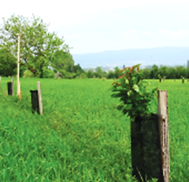
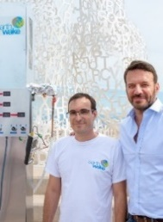





Pour la satisfaction de nos clients
2013
2021
PARTENARIAT AVEC EARTHWAKE POUR LA REVALORISATION
DES DÉCHETS PLASTIQUES
Nouveau projet
d’agroforesterie avec
la Fondation GoodPlanet
Naissance de
notre mascotte ZAG
2019
NOUVELLE IDENTITÉ VISUELLE ET CRÉATION DE LA MARQUE
Chronique radio hebdomadaire « Parlons Énergies des territoires avec Antargaz »
Challenges solidaires au profit de la Fédération Française de Handisport
Nouvelles solutions pour améliorer l’efficacité énergétique auprès des professionnels
2020
2022
ANTARGAZ CERTIFIÉ ISCC+ POUR DÉLIVRER DU BIOPROPANE
2023
GAZ BIOPROPANE EN CITERNE PROPOSÉ AUX PROFESSIONNELS
Antargaz Energies
participe au programme Mission Énergie
02/06/2026

Slide 21
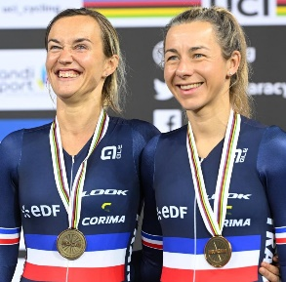

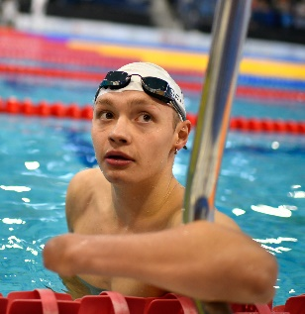



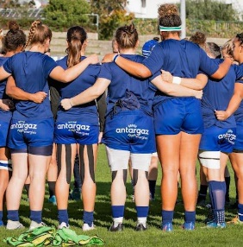






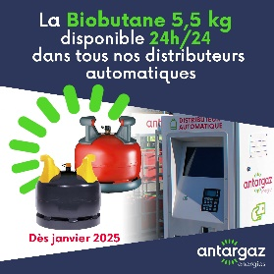
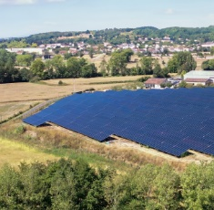
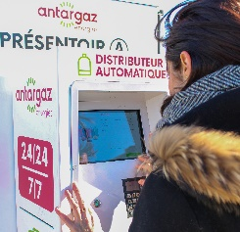
Depuis plus de 80 ans partout en France
2023
2023
ANTARGAZ PROPOSE
DU GAZ B PANE
EN CITERNE À DES CLIENTS
PROFESSIONNELS
Partenariat
NOUVEAU PARTENARIAT HECTOR DENAYER
ANTARGAZ
s’engage à réduire
les émissions CO₂
de sa chaine
logistique
de 25% en 3 ans
Partenaire de l’équipe
féminine de rugby
Stade Villeneuvois
2024
EcoVadis décerne le badge « Entreprise engagée »
à Antargaz pour sa performance RSE
Partenariat afin de sensibiliser à la restitution de bouteilles de gaz inutilisées
LANCEMENT
DE LA PETITE
ELFI BIOPROPANE
Nos distributeurs
automatiques
de bouteilles
éco-responsables fêtent leurs 10 ans !
pour accompagner
les professionnels
dans leur décarbonation
Lancement
02/06/2026

Slide 22

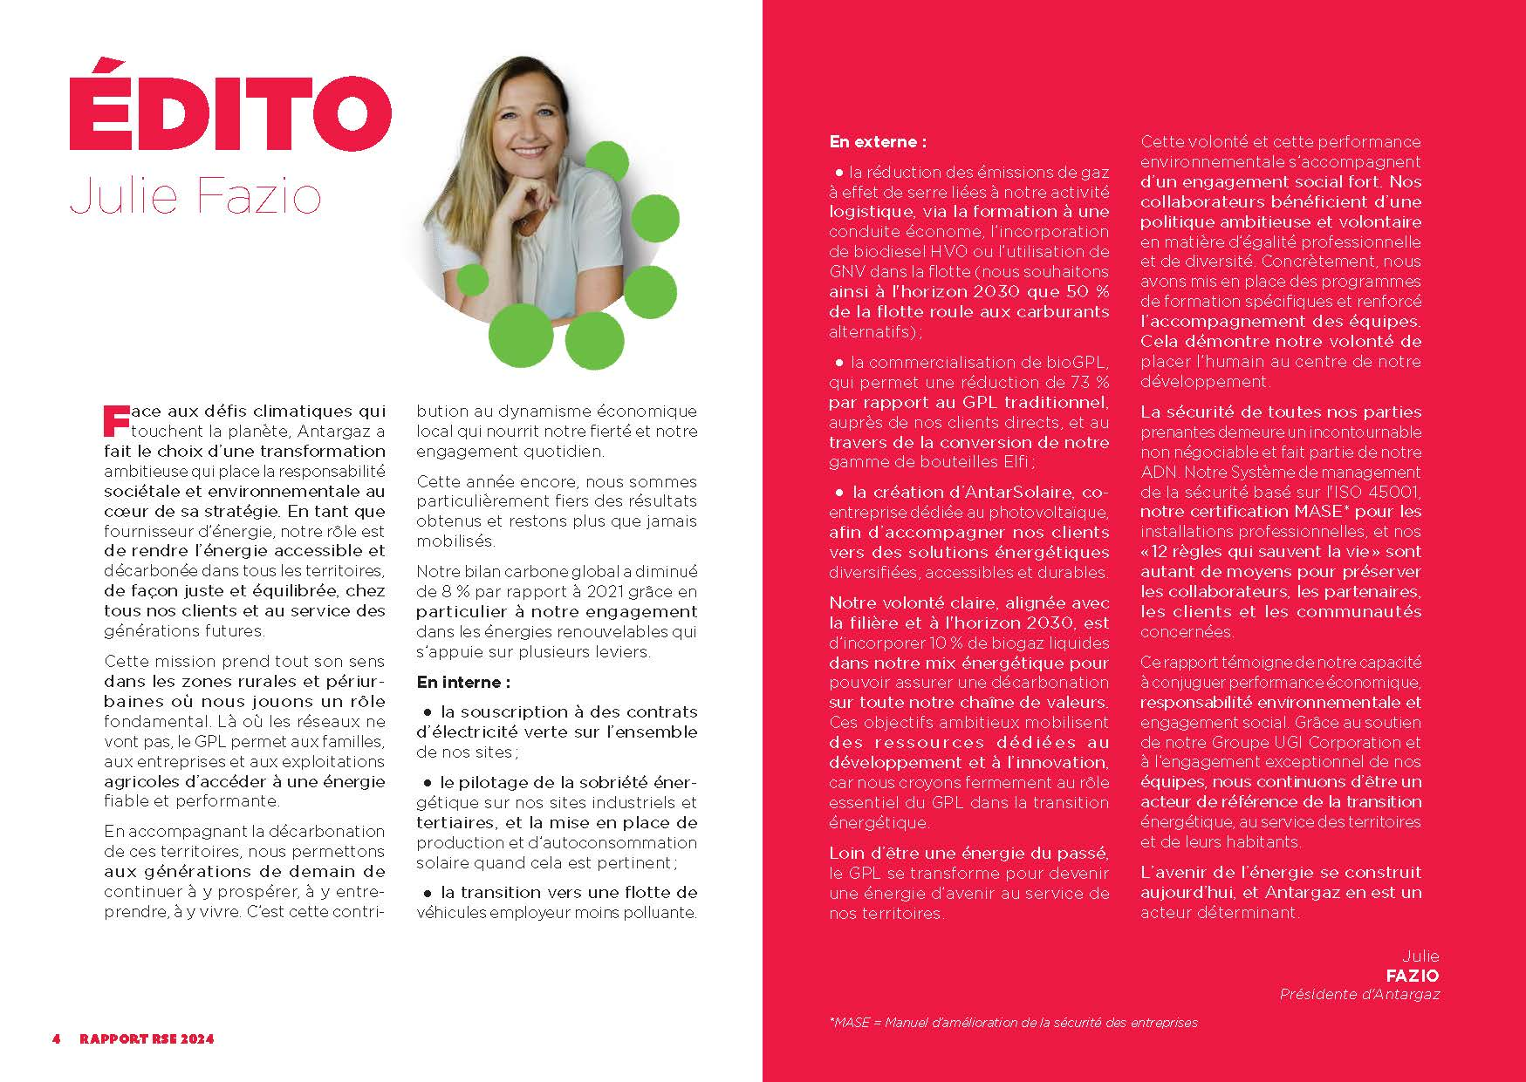


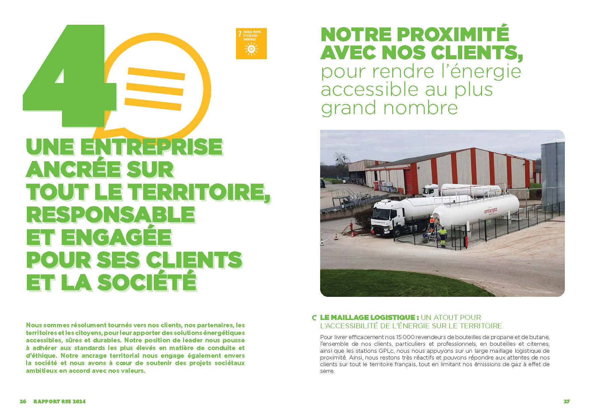
Un acteur engagé
CONSULTEZ LE ICI
02/06/2026

Slide 23


6
Raisons de nous choisir
Une expertise reconnue,
Un accompagnement dans la transition énergétique,
Une écoute et un accompagnement de qualité,
Des solutions sur mesure et compétitives,
Une proximité et un maillage logistique inégalés,
Une réponse à tous vos besoins en énergie.
02/06/2026

